Slide 1
HUSET SAUD:
Fra kremmerhus til korthus?
Knut S. Vikør
UiB

Slide 2
“ABDUL-VECHAB”
Hans Nielsen Hauge og ”hin Muhamedaner Abdul Vechab”
Peder Hansen, biskop i Kristiansand, 1804

Slide 3
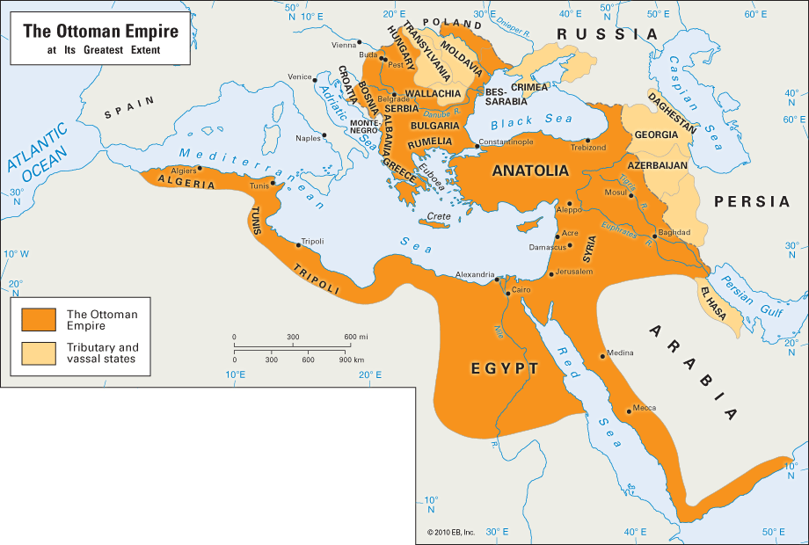
ARABIA PÅ 1700-TALET

Slide 4
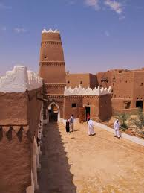
PURITANSK REFORM
Muhammad ibn Abd al-Wahhab (1703-92)
Āl Shaykh
Muhammad ibn Sa’ud (d. 1765)
Āl Sa’ud

Slide 5
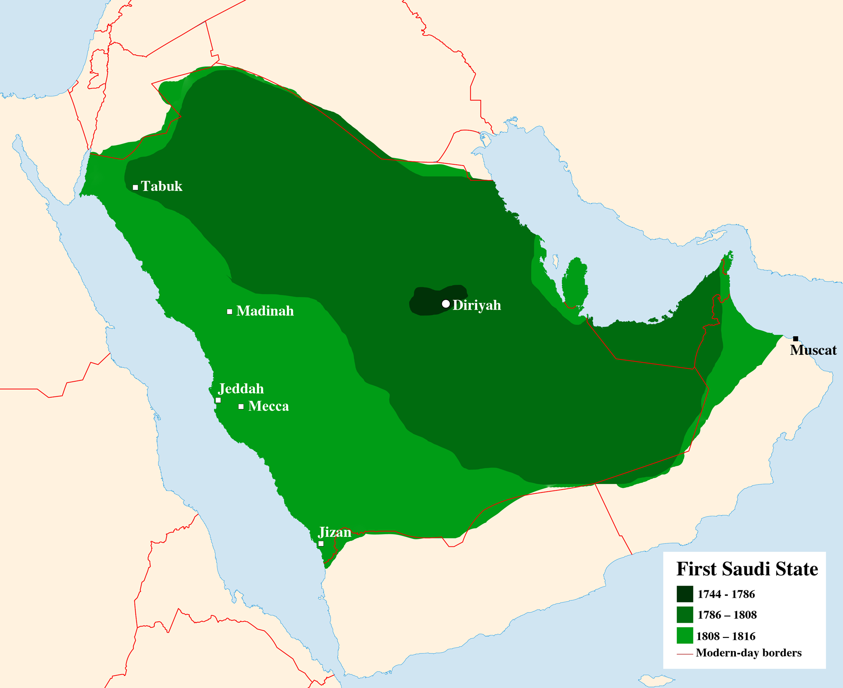
WAHHABI-SA’UD-ALLIANSEN
Tar Mekka og Medina 1803-1813

Slide 6
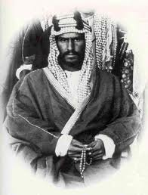
WAHHABI-SA’UD-ALLIANSEN
Tar Mekka og Medina 1803-1818
1902: Abd al-Aziz ibn Sa’ud

Slide 7
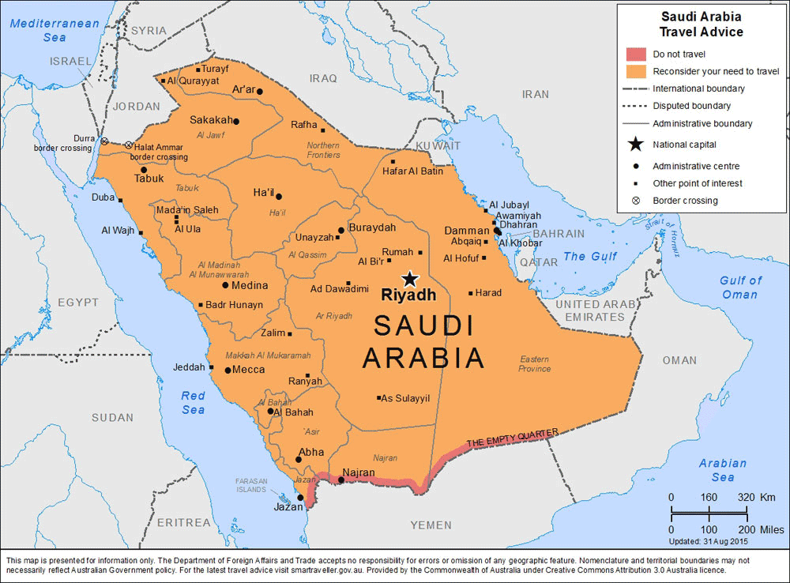
KONGEDØMMET SAUDI-ARABIA 1932
Puritansk opprør 1926
Olje-funn, britisk vennskap

Slide 8
TODELING KONGEMAKT - RELIGIØS MAKT
To lovverk
Dei religiøse styrer det sosiale livet, kongen styrer olje, økonomi og inntekter

Slide 9
TODELING KONGEMAKT - RELIGIØS MAKT
To lovverk
Dei religiøse styrer det sosiale livet, kongen styrer olje, økonomi og inntekter
Eige “religiøst politi” (Mutawa’a)

Slide 10
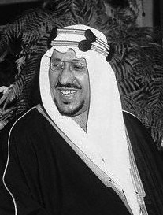
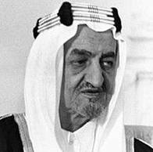
SAUDI-ARABIA, INC
Etter Ibn Sa’ud (d. 1953)
Saʿūd b. ʿAbd al-ʿAzīz, 1953-64
Faysal b. ʿAbd al-Azīz, 1964-75
Faysals reformforsøk

Slide 11
INTERNASJONAL POLITIKK
Vennskap med USA og Vesten
Stabilitet framfor alt

Slide 12
INTERNASJONAL POLITIKK
Vennskap med USA og Vesten
Diskret støtte for konservative styre, finansiering
Stabilitet framfor alt
Skepsis til regional rival, Iran
Underhands følarar mot Israel

Slide 13
Wahhabisme
Islam og politikk
Variant av salafisme
Puritanisme, sterkt tradisjonelt kvinnesyn
Knytt til Saudi-statens politiske interesser
Mot Shi’a-islam (Iran)
Mot andre islamistar (Det muslimske brorskapet)
Ikkje opprørsk / jihadistisk (for saudisk stabilitet)

Slide 14
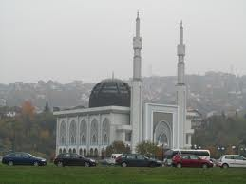
WAHHABISK EKSPORT
Kva veit vi?
Moskebygging, da’wa
Materiell basis for salafisme

Slide 15
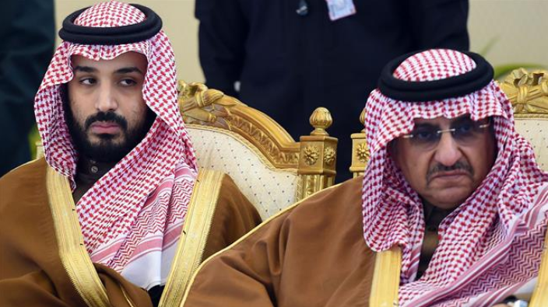
NYE TAKTAR
Salman b. ʿAbd al-Aziz blir konge 2015
Siste av sønene til Saudi-Arabias grunnleggar
Ny generasjon: kven skal bli kronprins?
Salman
Muhammad b. Salman Muhammad b. Nayef

Slide 16
NYE TAKTAR
Salman b. ʿAbd al-Aziz blir konge 2015
Siste av sønene til Saudi-Arabias grunnleggar
Ny generasjon: kven skal bli kronprins?
2017: Det blir sonen, Muh. b. Salman
Salman
Muhammad b. Salman

Slide 17
NYE TAKTAR
Kronprins Ibn Salman nå drivande kraft
Ung (32 år)
Energisk
Impulsiv
Har store planar for « reformert » Saudi-Arabia

Slide 18
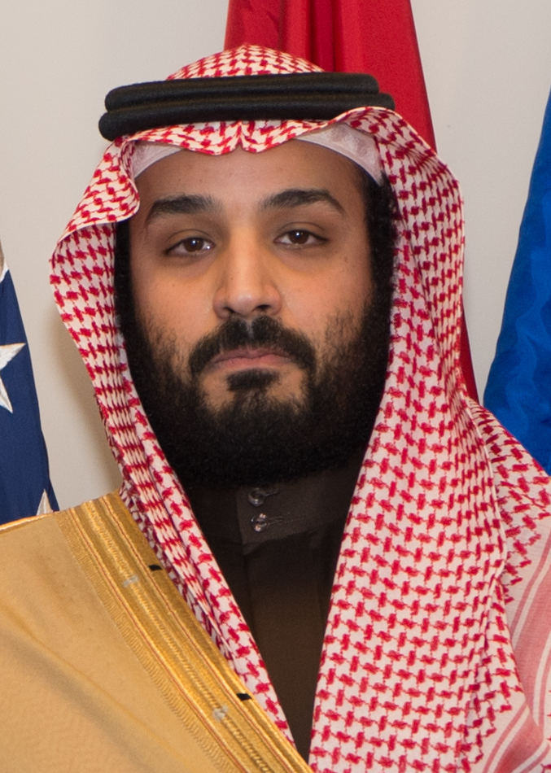
NYE TAKTAR
Kronprins Ibn Salman nå drivande kraft
Ung (32 år)
Energisk
Impulsiv
Har store planar for « reformert » Saudi-Arabia
Planane stort sett mislykka

Slide 19
INNANRIKS
Økonomisk reform
« Saudi-Arabia » 2030
Komme bort frå olje-avhengigheit

Slide 20
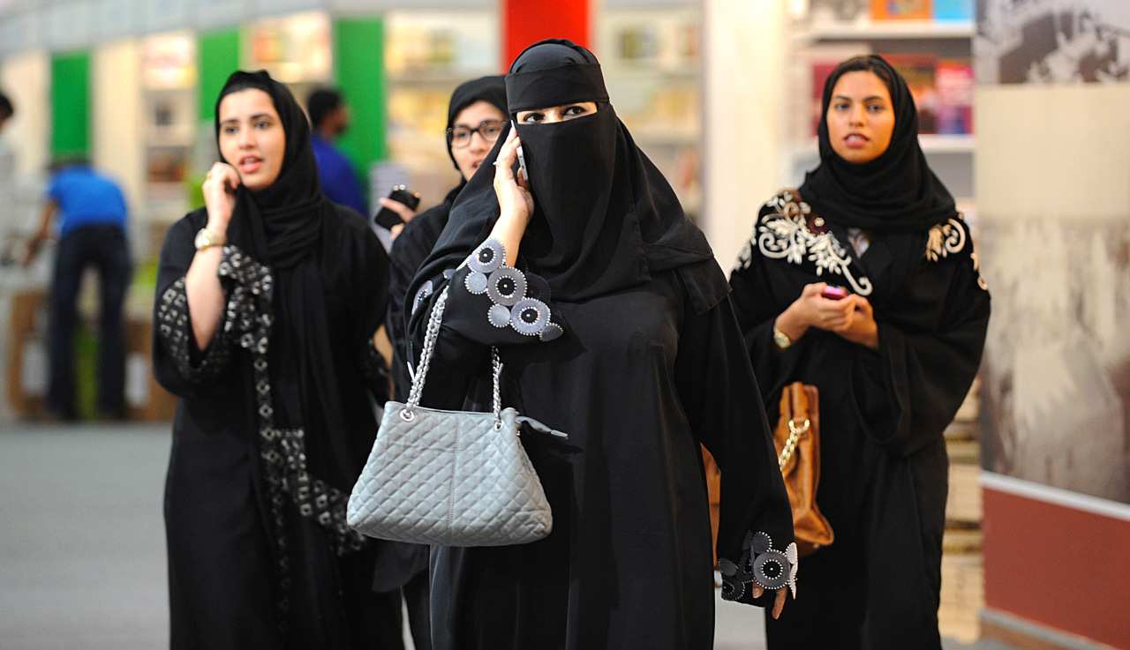
INNANRIKS
Økonomisk reform
Sosial reform
Utfordar den religiøse makta
Det religiøse politiet kan ikkje lenger arrestere
Tåpelige reglar fjerna (kvinners bilkjøring)
Større opning for kvinner (middelklassen)
Tilgang til sportsarrangement
Abaya kanskje ikkje lenger påbudt

Slide 21
INNANRIKS
Økonomisk reform
Sosial reform
Utfordar den religiøse makta
Men likevel begrensa reform
Shari’a-lovene består
Kvinner fortsatt avhengige av ektemenn / fedre
Saudi-Arabia kanskje meir lik Abu Dhabi, Kuwait

Slide 22
INNANRIKS
Økonomisk reform
Sosial reform
Politisk reform
Nå tronfølge far-son, ikkje bror-bror?
Utfordrar andre greiner av kongefamilien
Samling av makt til dei lojale – Salman-greina
Utreinskinga av « korrupte » prinsar – som alle hørte til mulige rivalar

Slide 23
UTANRIKS
Fiendskap og rivalisering
Politisk islam – Det muslimske brorskapet
Iran

Slide 24
UTANRIKS
Fiendskap og rivalisering
Politisk islam – Det muslimske brorskapet
Negativ til den « Arabiske våren »
Invaderte for å slå ned protestane i Bahrain
Oppmoda til og støtta militærkuppet i Egypt i 2013
Støtte til protestregjering i Libya
Rivalisering til Qatar, som støttar alle desse krefter

Slide 25
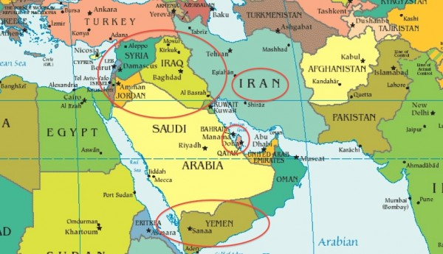
UTANRIKS
Fiendskap og rivalisering
Iran
Følger seg omringa

Slide 26
UTANRIKS
Fiendskap og rivalisering
Iran
Qatar
Mislykka boikott

Slide 27
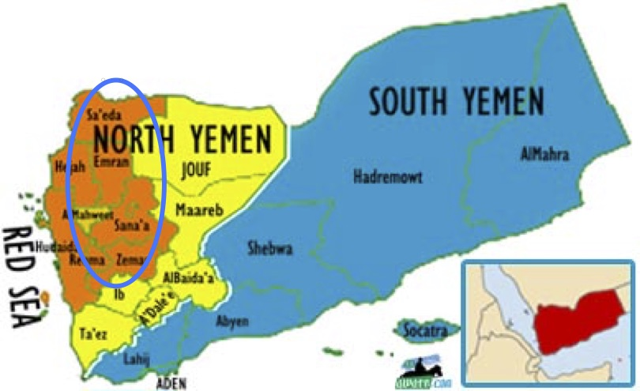
UTANRIKS
Fiendskap og rivalisering
Iran
Qatar
Jemen
Mislykka bombekrig

Slide 28
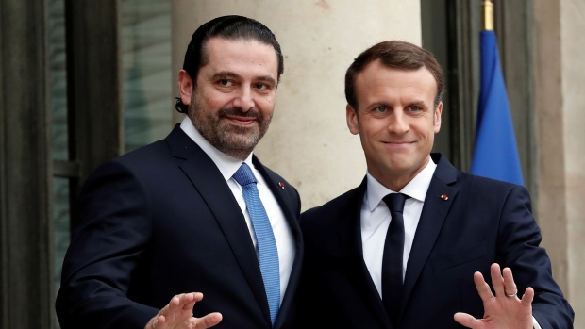
UTANRIKS
Fiendskap og rivalisering
Iran
Qatar
Jemen
Libanon
Mislykka avgang

Slide 29
KVAR GÅR SAUDI-ARABIA?
Kronprinsen har kontroll heime
Reformismen er begrensa, men vil vare ved
Vil den øvrige kongefamilien godta Ibn Salmans styre?
Uvøren, mangel på erfaring utanriks
Klar ambisjon om å leie den arabiske verda
Reknar med støtte frå USA (mot Iran)
Vil arabarverda la seg styre frå Saudi-Arabia?

